Slide 1

TRAFFIC CONTROLLER
TRAFFIC CONTROLLER
Γεωργανάκης Νικόλαος 10729
Μπακούλας Επαμεινώνδας 10683
Σταυρουλάκης Γεώργιος Στυλιανός 10710
Φωτιάδης Κωνσταντίνος 10726
2025

Slide 2
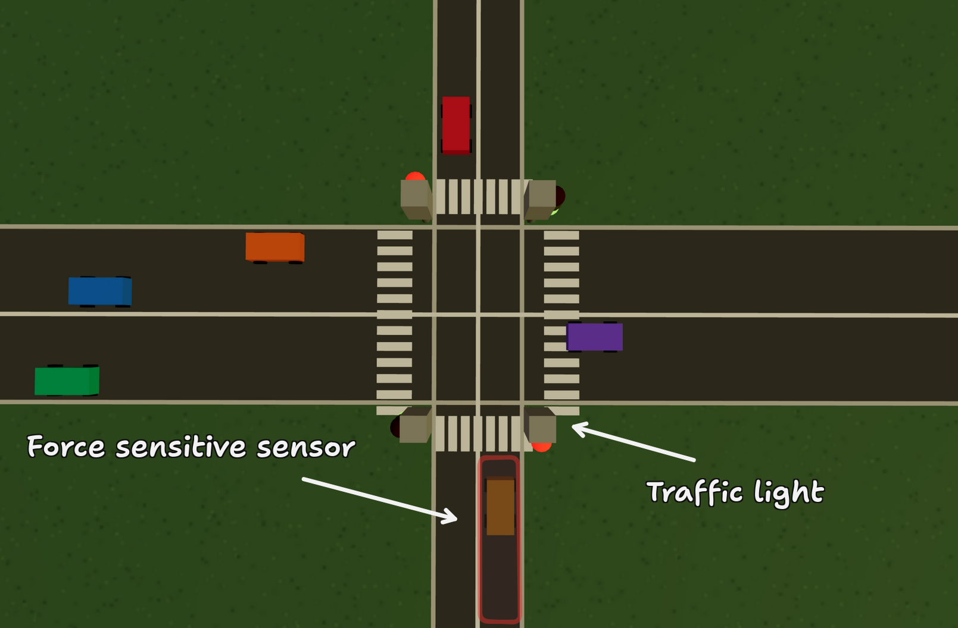
INTRODUCTION
TRAFFIC CONTROLLER
Υλοποίηση συστήματος έξυπνων φαναριών
Χρήση αισθήτηρων δύναμης για αναγνώριση πλήθους αυτοκινήτων
2025

Slide 3
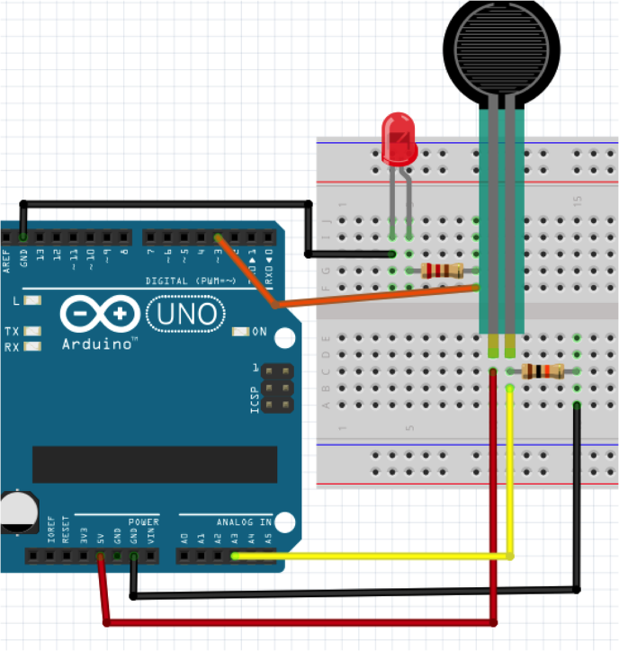
IMPLEMENTATION
Αισθητήρας δύναμης συνδεδεμένος με μια αντίσταση 10kΩ που μας δίνει τιμές από 0 έως 1023
Συνδεδεμένο φανάρι με LEDs

Slide 4
FORCE THRESHOLDS
Ανάλογα με την δύναμη που εφαρμόζουμε, πετυχαίνουμε predefined thresholds τα οποία επιταγχύνουν το timer του κόκκινου φαναριού
Πλήθος αμαξιών | Τύπος λειτουργίας timer
Κανένα αμάξι | Κανονική λειτουργία
1 αμάξι | 5 φορές γρηγορότερα
2 αμάξια | 10 φορές γρηγορότερα
3 ή περισσότερα αμάξια | 15 φορές γρηγορότερα

Slide 5
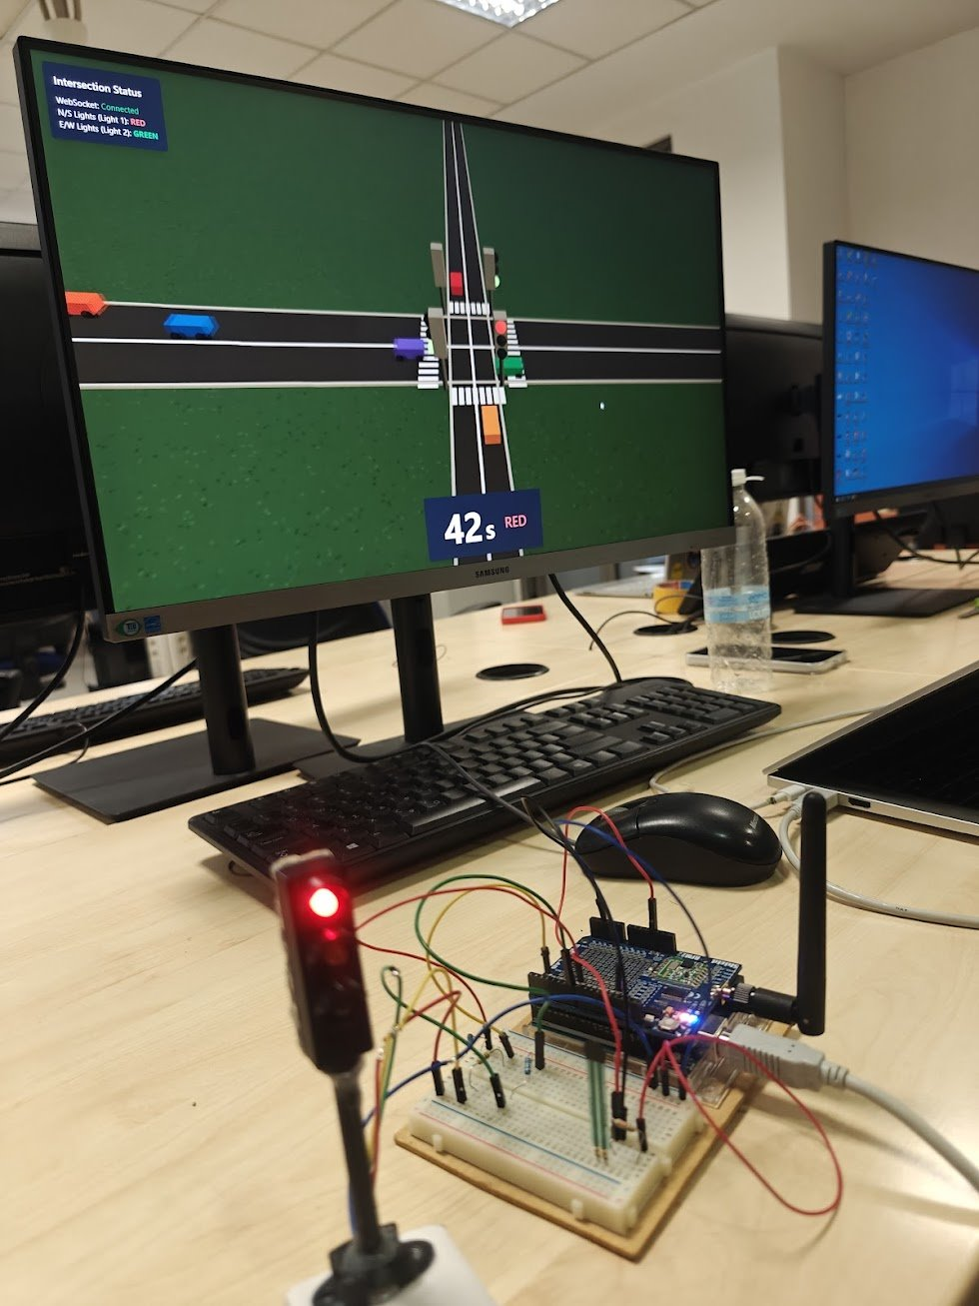
TRAFFIC LIGHT
2025

Slide 6
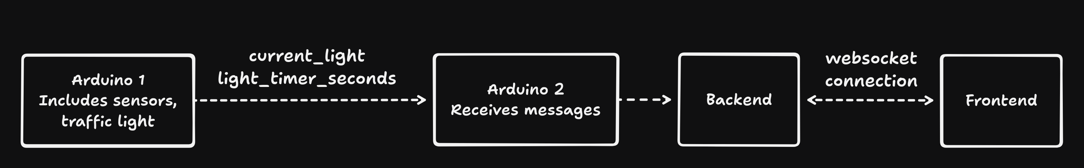
COMMUNICATIONS
Στέλνουμε κάθε δευτερόλεπτο τον υπολοιπόμενο χρόνο στο φανάρι καθώς και το χρώμα του φαναριού

Slide 7
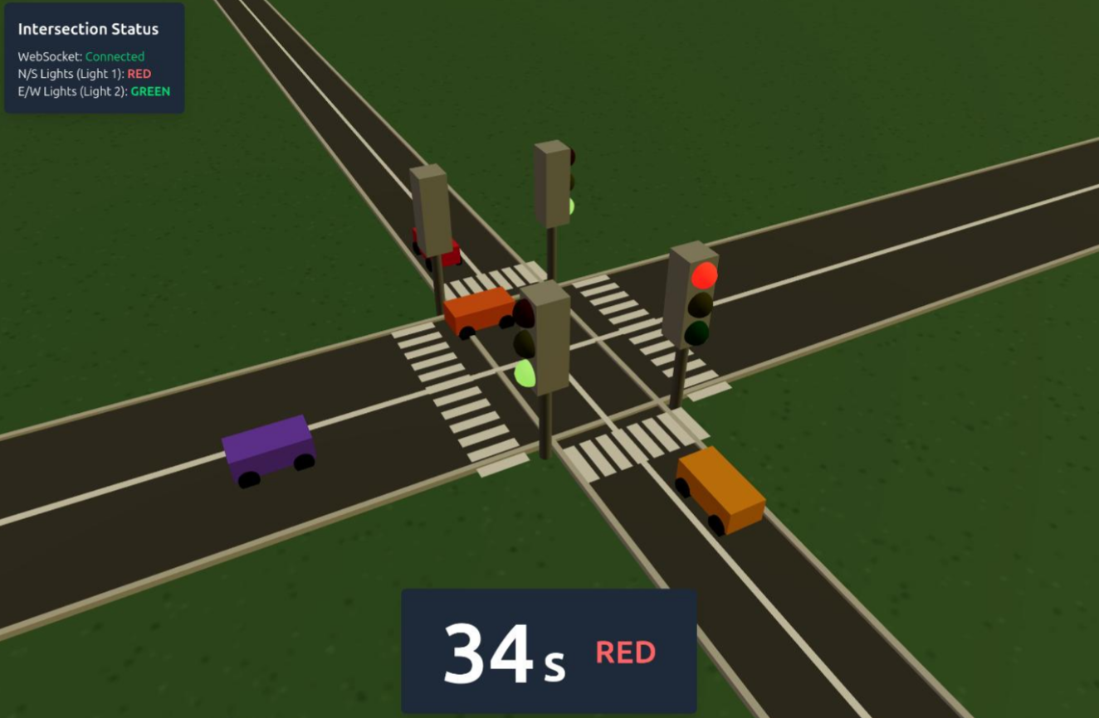
FULLSTACK APP
Python backend στέλνει δεδομένα σε ένα React frontend

Slide 8
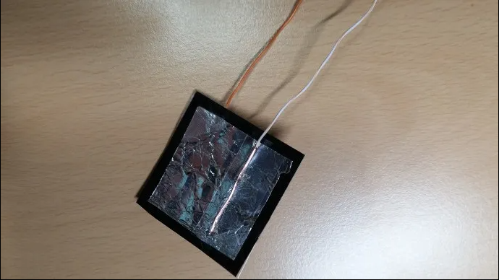
MODIFICATIONS
Χρήση υλικού Velostat αντί για αισθητήρα δύναμης.
Φθηνή και πρακτική λύση

Slide 9

Thanks for your attention! 💖💖
TRAFFIC CONTROLLER
2025

